Slide 1


Slide 2

ينصح باعتماد صيغة عرض الشرائح (mode diaporama) أثناء تقديم الدرس في القسم بالنقر على أيقونة العرض كما هو موضح.

Slide 3






تعيين تلميذ(ة) للإجابة.
توجيهات و شرح التعليمات.
عرض فيديو.
المرور بين الصفوف للمساعدة و تصحيح الإنجازات.
عمل في ثنائيات.
نهاية الشريط، المرور إلى الشريحة الموالية.

Slide 4

تنظيم حصص الأسبوع
اليوم 4 -
اليوم1 -
نشاط اعتيادي (10)د.
إنتاج كتابي – الحصة3 (30)د.
إنتاج كتابي – الحصة4 (30)د.
نشاط اعتيادي (10)د.
أساليب (30)د.
استماع والتحدث. (30)د.
اليوم 5 -
اليوم2 -
نشاط اعتيادي (10)د.
قراءة : الحصة -4- (30)د.
إنتاج كتابي الحصة 5 (30)د.
نشاط اعتيادي (10).
قراءة : الحصة -1- 30 د.
قراءة الحصة-2- 30 د.
اليوم 6 -
اليوم 3 -
نشاط اعتيادي (10)د.
مراجعة توليف (شكل وفهم)+ دعم (60)د.
نشاط اعتيادي (10)د.
قراءة : الحصة-3- (30)د.
تراكيب. (30)د.
Révision
Lecture offerte

Slide 5





هيكلة حصة اليوم
- 01 افتتاح الحصة
ترحيب ؛
تدبير السلوك؛
نشاط اعتيادي
2- إنتاج كتابي (ح3).
وصف مشهد –حصة1-.
- 03إنتاج كتابي (ح4)
وصف مشهد –حصة2-

Slide 6

عند نهاية الحصة
على الأقل % 80 من المتعلمين سيكونون قادرين على:
قراءة فقرة دون أخطاء؛
وصف مشهد.

Slide 7

افتتاح الحصة
افتتاح الحصة
ترحيب ؛
تدبير السلوك؛
نشاط اعتيادي.

Slide 8

مرحبا بكم، سنبدأ حصة اللغة العربية.
اختتام الحصة
إنتاج كتابي ح4
إنتاج كتابي ح3
افتتاح الحصة

Slide 9





حاولوا الالتزام بهذه السلوكات. من يذكرنا بها؟
اختتام الحصة
إنتاج كتابي ح4
إنتاج كتابي ح3
افتتاح الحصة
أُصَحِّحُ أَخْطائي عَلى كُرّاسَتي وَدَفْتَري.

Slide 10

ضعوا الكراسة والدفتر واللوحة في القمطر.
اختتام الحصة
إنتاج كتابي ح4
إنتاج كتابي ح3
افتتاح الحصة

Slide 11
نبدأ حصتنا بتصحيح الواجب المنزلي شفهيا. خذوا كراساتكم ودفاتر البحث.
اختتام الحصة
إنتاج كتابي ح4
إنتاج كتابي ح3
افتتاح الحصة
أُصَحِّحُ ٱلْواجِبَ ٱلْمَنْزِلِيَّ.

Slide 12
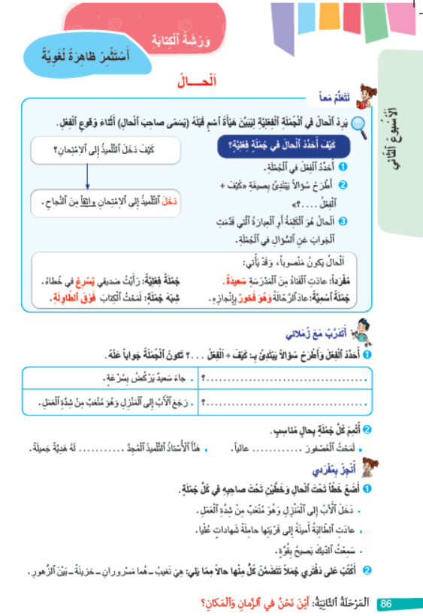
من يحدد الحال وصاحبه في الجملة الأولى؟ (الانتقال إلى الجملة الموالية بعد مناقشة الجواب.)
اختتام الحصة
إنتاج كتابي ح4
إنتاج كتابي ح3
افتتاح الحصة

Slide 13
من يقرأ الجمل التي وظف فيها الحال حسب المطلوب في السؤال الثاني؟
اختتام الحصة
إنتاج كتابي ح4
إنتاج كتابي ح3
افتتاح الحصة

Slide 14
ننتقل إلى نشاط الطلاقة. من يذكرنا بضوابط القراءة بطلاقة؟
اختتام الحصة
إنتاج كتابي ح4
إنتاج كتابي ح3
افتتاح الحصة
ما ضَوابِطُ ٱلْقِراءَةِ بِطَلاقَةٍ؟

Slide 15
من يقرأ ؟ الفائز من لم يرتكب أي خطأ.
اختتام الحصة
إنتاج كتابي ح4
إنتاج كتابي ح3
افتتاح الحصة
مُنْذُ أَزْمِنَةٍ قَديمَةٍ، عاشَ ٱلْأَمازيغُ في ٱلْمَغْرِبِ وَأَقاموا مَمالِكَ عَظيمَةً. ومَعَ مُرورِ ٱلْعُصورِ، اِنْطَلَقَ ٱلْعَهْدُ ٱلإِسْلامِيُّ في ٱلْمَمْلَكَةِ، فَتَوَلّى ٱلْأَدارِسَةُ ٱلْحُكْمَ وَأَسَّسوا دَوْلَتَهُم وَشَيَّدوا مَدينَةَ فاسَ ٱلْبَهِيَّةَ، ثُمَّ جاءَ ٱلْمُرابِطونَ، فَقاموا بِبِناءِ مَدينَةِ مُرّاكُشَ، وَجَعَلوها عاصِمَةً زاخِرَةً بِٱلْعُمْرانِ.
بَعْدَ ذلِكَ، بَرَزَ ٱلْمُوَحِّدونَ في مَسْرَحِ ٱلتّاريخِ، فَوَحَّدوا ٱلْبِلادَ تَحْتَ رايَتِهِمْ، وَشَيَّدوا مَعالِمَ خالِدَةً مِثْلَ صَوْمَعَةِ حَسّانَ، ثُمَّ ظَهَرَتْ دَوْلَةُ ٱلْمَرينِيّينَ ٱلَّذينَ أَوْلَوْا ٱلْعِلْمَ وَٱلْمَدارِسَ عِنايَةً كَبيرةً.
عَقِبَ ٱنْهِيارِ ٱلدَّوْلَتَيْنِ ٱلْمَرينِيَّةِ وَٱلْوَطّاسِيَّةِ، بَرَزَ نَجْمُ ٱلسَّعْدِيّينَ، وَكانَ مِنْ أَبْرَزِ أَحْداثِ زَمَنِهِمُ ٱنْتِصارُهُمْ في مَعْرَكَةِ وادي ٱلْمَخازِنِ.
أَخيراً، اَلدَّوْلَةُ ٱلْعَلَوِيَّةُ ٱلَّتي تَقودُ ٱلْبِلادَ مُنْذُ أَكْثَرَ مِنْ 350 سَنَةً نَحْوَ ٱلتَّقَدُّمِ وَٱلِازْدِهارِ.

Slide 16

الفائزون في هذه الحصة هم ...........................................................................
اختتام الحصة
إنتاج كتابي ح4
إنتاج كتابي ح3
افتتاح الحصة

Slide 17
بعد قراءتكم للنص، أجيبوا عن السؤال التالي على دفاتر البحث؟
اختتام الحصة
إنتاج كتابي ح4
إنتاج كتابي ح3
افتتاح الحصة
مُنْذُ أَزْمِنَةٍ قَديمَةٍ، عاشَ ٱلْأَمازيغُ في ٱلْمَغْرِبِ وَأَقاموا مَمالِكَ عَظيمَةً. ومَعَ مُرورِ ٱلْعُصورِ، اِنْطَلَقَ ٱلْعَهْدُ ٱلإِسْلامِيُّ في ٱلْمَمْلَكَةِ، فَتَوَلّى ٱلْأَدارِسَةُ ٱلْحُكْمَ وَأَسَّسوا دَوْلَتَهُم وَشَيَّدوا مَدينَةَ فاسَ ٱلْبَهِيَّةَ، ثُمَّ جاءَ ٱلْمُرابِطونَ، فَقاموا بِبِناءِ مَدينةِ مُرّاكُشَ، وَجَعَلوها عاصِمَةً زاخِرَةً بِٱلْعُمْرانِ.
بَعْدَ ذلِكَ، بَرَزَ ٱلْمُوَحِّدونَ في مَسْرَحِ ٱلتّاريخِ، فَوَحَّدوا ٱلْبِلادَ تَحْتَ رايَتِهِمْ، وَشَيَّدوا مَعالِمَ خالِدَةً مِثْلَ صَوْمَعَةِ حَسّانَ، ثُمَّ ظَهَرَتْ دَوْلَةُ ٱلْمَرينِيّينَ ٱلَّذينَ أَوْلَوْا ٱلْعِلْمَ وَٱلْمَدارِسَ عِنايَةً كَبيرةً.
عَقِبَ ٱنْهِيارِ ٱلدَّوْلَتَيْنِ ٱلْمَرينِيَّةِ وَٱلْوَطّاسِيَّةِ، بَرَزَ نَجْمُ ٱلسَّعْدِيّينَ، وَكانَ مِنْ أَبْرَزِ أَحْداثِ زَمَنِهِمُ ٱنْتِصارُهُمْ في مَعْرَكَةِ وادي ٱلْمَخازِنِ.
أَخيراً، اَلدَّوْلَةُ ٱلْعَلَوِيَّةُ ٱلَّتي تَقودُ ٱلْبِلادَ مُنْذُ أَكْثَرَ مِنْ 350 سَنَةً نَحْوَ ٱلتَّقَدُّمِ وَٱلِازْدِهارِ.
ما ٱلدُّوَلُ ٱلَّتي تَعاقَبَتْ عَلى حُكْمِ ٱلْمَغْرِبِ؟

Slide 18
من يجيب عن السؤال ؟
اختتام الحصة
إنتاج كتابي ح4
إنتاج كتابي ح3
افتتاح الحصة
ما ٱلدُّوَلُ ٱلَّتي تَعاقَبَتْ عَلى حُكْمِ ٱلْمَغْرِبِ؟

Slide 19
إنتاج كتابي (ح3)
وصف مشهد.

Slide 20
في هذه الحصة ستتعلمون كيف تكتبون نصا لوصف مشهد.
اختتام الحصة
إنتاج كتابي ح4
إنتاج كتابي ح3
افتتاح الحصة
سَأَتَعَلَّمُ كَيْفَ أَصِفُ مَشْهَداً.

Slide 21
في البداية من يذكرنا بتعريف الوصف؟
اختتام الحصة
إنتاج كتابي ح4
إنتاج كتابي ح3
افتتاح الحصة
ما ٱلْمَقْصودُ بِٱلْوَصْفِ؟

Slide 22
نتذكر جماعة. من يقرأ؟
اختتام الحصة
إنتاج كتابي ح4
إنتاج كتابي ح3
افتتاح الحصة
اَلْوَصْفُ هُوَ ٱسْتِعْمالُ ٱللُّغَةِ لِتَقْديمِ شَخْصٍ أَوْ مَشْهَدٍ بِأُسْلوبٍ يُساعِدُ ٱلْقارِئَ أَوِ ٱلْمُسْتَمِعَ عَلى تَخَيُّلِهِ.

Slide 23

انتبهوا معي كيف سأصف المشهد التالي:
اختتام الحصة
إنتاج كتابي ح4
إنتاج كتابي ح3
افتتاح الحصة

Slide 24
أولا، أحدد العناصر التي أود وصفها في المشهد وأنظمها على شكل جدول.
اختتام الحصة
إنتاج كتابي ح4
إنتاج كتابي ح3
افتتاح الحصة
 | زَمانُ ٱلْمَشْهَدِ
 | مَوْقِعُ ٱلْمَشْهَدِ
 | مُكَوِّناتُ ٱلْمَشْهَدِ

Slide 25
ثانيا، ألاحظ الصورة وأحدد الوصف المناسب لكل عنصر مستعملا النعوت المناسبة.
اختتام الحصة
إنتاج كتابي ح4
إنتاج كتابي ح3
افتتاح الحصة
 | زَمانُ ٱلْمَشْهَدِ

Slide 26
أحدد زمان المشهد . يمكن أن أقول: يوم مشمس من أيام فصل الصيف الحار. من يردد؟
اختتام الحصة
إنتاج كتابي ح4
إنتاج كتابي ح3
افتتاح الحصة
اِسْتَعْمَلْتُ ٱلنُّعوتَ.
يَوْمٌ مُشْمِسٌ مِنْ أَيّامِ فَصْلِ ٱلصَّيْفِ ٱلْحارِّ. | زَمانُ ٱلْمَشْهَدِ

Slide 27
دوركم. من يقدم اقتراحا آخر يدل على الزمان انطلاقا من المشهد مستعملا النعوت المناسبة.
اختتام الحصة
إنتاج كتابي ح4
إنتاج كتابي ح3
افتتاح الحصة
يَوْمٌ مُشْمِسٌ مِنْ أَيّامِ فَصْلِ ٱلصَّيْفِ ٱلْحارِّ. | زَمانُ ٱلْمَشْهَدِ

Slide 28
هذه مقترحات أخرى لعنصر الزمان. من يقرأ؟
اختتام الحصة
إنتاج كتابي ح4
إنتاج كتابي ح3
افتتاح الحصة
اِسْتَعْمَلْتُ ٱلنُّعوتَ.
يَوْمٌ مُشْمِسٌ مِنْ أَيّامِ فَصْلِ ٱلصَّيْفِ ٱلْحارِّ. في ٱلصَّباحِ ٱلْباكِرِ، ... رِحْلَةٌ مُمْتِعَةٌ إِلى ٱلشّاطِئِ ... اَلْعُطْلَةُ ٱلصَّيْفِيَّةُ ٱلْماضِيَةُ... | زَمانُ ٱلْمَشْهَدِ

Slide 29
ننتقل إلى تحديد عنصر الموقع، من يقدم وصفا مناسبا له مستعملا النعوت المناسبة.
اختتام الحصة
إنتاج كتابي ح4
إنتاج كتابي ح3
افتتاح الحصة
 | مَوْقِعُ ٱلْمَشْهَدِ

Slide 30
هذه مقترحات أخرى لعنصر الموقع. من يقرأ؟
اختتام الحصة
إنتاج كتابي ح4
إنتاج كتابي ح3
افتتاح الحصة
اِسْتَعْمَلْتُ ٱلنُّعوتَ.
شاطِئٌ في مِنْطَقَةٍ بَحْرِيَّةٍ دافِئَةٍ. مَـنْظَرٌ جَميلٌ وَساحِـرٌ يَغْلِبُ عَلَيْهِ طابَعُ ٱلْهُدوءِ وَٱلسَّكينَةِ. | مَوْقِعُ ٱلْمَشْهَدِ

Slide 31
ننتقل إلى وصف مكونات المشهد. من يحدد أولا مكونات المشهد؟
اختتام الحصة
إنتاج كتابي ح4
إنتاج كتابي ح3
افتتاح الحصة
 | مُكَوِّناتُ ٱلْمَشْهَدِ

Slide 32
هذه أهم مكونات المشهد. من يقرأ؟
اختتام الحصة
إنتاج كتابي ح4
إنتاج كتابي ح3
افتتاح الحصة
اَلْبَحْرُ: اَلسَّماءُ: اَلشّاطِئُ: اَلنَّخْلَةُ: | مُكَوِّناتُ ٱلْمَشْهَدِ

Slide 33
سأقوم بوصف البحر وأنتم تقومون بوصف باقي المكونات.
اختتام الحصة
إنتاج كتابي ح4
إنتاج كتابي ح3
افتتاح الحصة

Slide 34
من يقرأ الوصف المقترح للبحر؟
اختتام الحصة
إنتاج كتابي ح4
إنتاج كتابي ح3
افتتاح الحصة
اِسْتَعْمَلْتُ ٱلنُّعوتَ.
اَلْبَحْرُ: يَمْتَدُّ بَعيداً. سَطْحُهُ هادِئٌ مَعَ بَعْضِ ٱلْأَمواجِ ٱلصَّغيرَةِ ٱلَّتي تُلامِسُ ٱلشّاطِئَ بِرِفْقٍ. اَلسَّماءُ: اَلشّاطِئُ: اَلنَّخْلَةُ: | عَناصِرُ ٱلْمَشْهَدِ

Slide 35
دوركم . من يقدم وصفا للسماء( بعد مناقشة إنتاجات التلاميذ يتم الانتقال إلى باقي المكونات.)
اختتام الحصة
إنتاج كتابي ح4
إنتاج كتابي ح3
افتتاح الحصة

Slide 36
هذه مقترحات لوصف باقي العناصر. من يقرأ؟
اختتام الحصة
إنتاج كتابي ح4
إنتاج كتابي ح3
افتتاح الحصة
اَلْبَحْرُ: يَمْتَدُّ بَعيداً. سَطْحُهُ هادِئٌ مَعَ بَعْضِ ٱلْأَمْواجِ ٱلصَّغيرَةِ ٱلَّتي تُلامِسُ ٱلشّاطِئَ بِرِفْقٍ. اَلسَّماءُ: زَرْقاءُ وصافِيَةٌ، تُزَيِّنُها سُحُبٌ بَيْضاءُ مُنْتَشِرَةٌ بِشَكْلٍ رائِعٍ. تُضْفي عَلى ٱلْمَشْهَدِ لَمْسَةً مِنَ ٱلنَّقاءِ وَٱلصَّفاءِ. اَلشّاطِئُ: كَأَنَّهُ بِساطٌ مِنْ رِمالٍ ناعِمَةٍ ذَهَبِيَّةٍ وَجَذّابَةٍ تَمْتَدُّ عَلى طولِ ٱلسّاحِلِ. اَلنَّخْلَةُ: مائِلَةٌ، أَوْراقُها ٱلْخَضْراءُ تَتَمايَلُ بِلُطْفٍ مَعَ ٱلنَّسيمِ، تَرْسُمُ بِظِلالِها لَوْحاتٍ فَنِّيَّةً عَلى ٱلرِّمالِ. | عَناصِرُ ٱلْمَشْهَدِ

Slide 37
بعد وصف جميع العناصر، نحصل على المعطيات التالية. من يقرأ؟
اختتام الحصة
إنتاج كتابي ح4
إنتاج كتابي ح3
افتتاح الحصة
يَوْمٌ مُشْمِسٌ مِنْ أَيّامِ فَصْلِ ٱلصَّيْفِ ٱلْحارِّ. | زَمانُ ٱلْمَشْهَدِ
شاطِئٌ في مِنْطَقَةٍ بَحْرِيَّةٍ دافِئَةٍ. مَـنْظَرٌ جَميلٌ وَساحِـرٌ يَغْلِبُ عَلَيْهِ طابَعُ ٱلْهُدوءِ وَٱلسَّكينَةِ. | مَوْقِعُ ٱلْمَشْهَدِ
اَلْبَحْرُ: يَمْتَدُّ بَعيداً. سَطْحُهُ هادِئٌ مَعَ بَعْضِ ٱلْأَمْواجِ ٱلصَّغيرَةِ ٱلَّتي تُلامِسُ ٱلشّاطِئَ بِرِفْقٍ. اَلسَّماءُ: زَرْقاءُ وصافِيَةٌ، تُزَيِّنُها سُحُبٌ بَيْضاءُ مُنْتَشِرَةٌ بِشَكْلٍ رائِعٍ. تُضْفي عَلى ٱلْمَشْهَدِ لَمْسَةً مِنَ ٱلنَّقاءِ وَٱلصَّفاءِ. اَلشّاطِئُ: كَأَنَّهُ بِساطٌ مِنْ رِمالٍ ناعِمَةٍ ذَهَبِيَّةٍ وَجَذّابَةٍ تَمْتَدُّ عَلى طولِ ٱلسّاحِلِ. اَلنَّخْلَةُ: مائِلَةٌ، أَوْراقُها ٱلْخَضْراءُ تَتَمايَلُ بِلُطْفٍ مَعَ ٱلنَّسيمِ، تَرْسُمُ بِظِلالِها لَوْحاتٍ فَنِّيَّةً عَلى ٱلرِّمالِ. | مُكَوِّناتُ ٱلْمَشْهَدِ

Slide 38
انتبهوا، سأقوم بتحويل معطيات الجدول إلى نص منسجم لوصف المشهد مستعملا الأساليب المناسبة.
اختتام الحصة
إنتاج كتابي ح4
إنتاج كتابي ح3
افتتاح الحصة
يَوْمٌ مُشْمِسٌ مِنْ أَيّامِ فَصْلِ ٱلصَّيْفِ ٱلْحارِّ. | زَمانُ ٱلْمَشْهَدِ
شاطِئٌ في مِنْطَقَةٍ بَحْرِيَّةٍ دافِئَةٍ. مَـنْظَرٌ جَميلٌ وَساحِـرٌ يَغْلِبُ عَلَيْهِ طابَعُ ٱلْهُدوءِ وَٱلسَّكينَةِ. | مَوْقِعُ ٱلْمَشْهَدِ
اَلْبَحْرُ: يَمْتَدُّ بَعيداً. سَطْحُهُ هادِئٌ مَعَ بَعْضِ ٱلْأَمْواجِ ٱلصَّغيرَةِ ٱلَّتي تُلامِسُ ٱلشّاطِئَ بِرِفْقٍ. اَلسَّماءُ: زَرْقاءُ وصافِيَةٌ، تُزَيِّنُها سُحُبٌ بَيْضاءُ مُنْتَشِرَةٌ بِشَكْلٍ رائِعٍ. تُضْفِي عَلى ٱلْمَشْهَدِ لَمْسَةً مِنَ ٱلنَّقاءِ وَٱلصَّفاءِ. اَلشّاطِئُ: كَأَنَّهُ بِساطٌ مِنْ رِمالٍ ناعِمَةٍ ذَهَبِيَّةٍ وَجَذَّابَةٍ تَمْتَدُّ عَلى طولِ ٱلسّاحِلِ. اَلنَّخْلَةُ: مائِلَةٌ، أَوْراقُها ٱلْخَضْراءُ تَتَمايَلُ بِلُطْفٍ مَعَ ٱلنَّسيمِ، تَرْسُمُ بِظِلالِها لَوْحاتٍ فَنِّيَّةً عَلى ٱلرِّمالِ. | مُكَوِّناتُ ٱلْمَشْهَدِ

Slide 39
هذا مقترح. من يقرأ؟
اختتام الحصة
إنتاج كتابي ح4
إنتاج كتابي ح3
افتتاح الحصة
في صَبيحَةِ يَوْمٍ مُشْمِسٍ مِنْ أَيّامِ فَصْلِ ٱلصَّيْفِ ٱلْحارِّ، يَتَراءى لَكَ مَشْهَدٌ جَذّابٌ لِشاطِئٍ في مِنْطَقَةٍ بَحْرِيَّةٍ دافِئَةٍ بِمَنْظَرٍ جَميلٍ وَساحِرٍ، يَغْلِبُ عَلَيْهِ طابَعُ ٱلْهُدوءِ وَٱلسَّكينَةِ.
تَلْمَحُ ٱلشّاطِئَ كَأَنَّهُ بِساطٌ مِنْ رِمالٍ ناعِمَةٍ ذَهَبِيَّةٍ وَجَذّابَةٍ، تَمْتَدُّ عَلى طولِ ٱلسّاحِلِ. اَلسَّماءُ زَرْقاءُ وَصافِيَةٌ، تُزَيِّنُها سُحُبٌ بَيْضاءُ مُنْتَشِرَةٌ بِشَكْلٍ رائِعٍ، وَتُضْفي عَلى ٱلْمَشْهَدِ لَمْسَةً مِنَ ٱلنَّقاءِ وَٱلصَّفاءِ. أَمّا ٱلْبَحْرُ، فَيَمْتَدُّ في ٱلْأُفُقِ بَعيداً، يُثيرُكَ بِسَطْحِهِ ٱلْهادِئِ وَأَمْواجِهِ ٱلصَّغيرَةِ ٱلَّتي تُلامِسُ ٱلشّاطِئَ بِرِفْقٍ. وَعَلى ٱلْيَمينِ، تَنْتَصِبُ نَخْلَةٌ مائِلَةٌ، أَوْراقُها ٱلْخَضْراءُ تَتَمايَلُ بِلُطْفٍ مَعَ ٱلنَّسيمِ، وَتَرْسُمُ بِظِلالِها لَوْحَاتٍ فَنِّيَّةً عَلى ٱلرِّمالِ.

Slide 40
من يحدد الأساليب التي استعملتها في النص؟
اختتام الحصة
إنتاج كتابي ح4
إنتاج كتابي ح3
افتتاح الحصة
في صَبيحَةِ يَوْمٍ مُشْمِسٍ مِنْ أَيّامِ فَصْلِ ٱلصَّيْفِ ٱلْحارِّ، يَتَراءى لَكَ مَشْهَدٌ جَذّابٌ لِشاطِئٍ في مِنْطَقَةٍ بَحْرِيَّةٍ دافِئَةٍ بِمَنْظَرٍ جَميلٍ وَساحِرٍ، يَغْلِبُ عَلَيْهِ طابَعُ ٱلْهُدوءِ وَٱلسَّكينَةِ.
تَلْمَحُ ٱلشّاطِئَ كَأَنَّهُ بِساطٌ مِنْ رِمالٍ ناعِمَةٍ ذَهَبِيَّةٍ وَجَذّابَةٍ، تَمْتَدُّ عَلى طولِ ٱلسّاحِلِ. اَلسَّماءُ زَرْقاءُ وَصافِيَةٌ، تُزَيِّنُها سُحُبٌ بَيْضاءُ مُنْتَشِرَةٌ بِشَكْلٍ رائِعٍ، وَتُضْفي عَلى ٱلْمَشْهَدِ لَمْسَةً مِنَ ٱلنَّقاءِ وَٱلصَّفاءِ. أَمّا ٱلْبَحْرُ، فَيَمْتَدُّ في ٱلْأُفُقِ بَعيداً، يُثيرُكَ بِسَطْحِهِ ٱلْهادِئِ وَأَمْواجِهِ ٱلصَّغيرَةِ ٱلَّتي تُلامِسُ ٱلشّاطِئَ بِرِفْقٍ. وَعَلى ٱلْيَمينِ، تَنْتَصِبُ نَخْلَةٌ مائِلَةٌ، أَوْراقُها ٱلْخَضْراءُ تَتَمايَلُ بِلُطْفٍ مَعَ ٱلنَّسيمِ، وَتَرْسُمُ بِظِلالِها لَوْحَاتٍ فَنِّيَّةً عَلى ٱلرِّمالِ.

Slide 41
من يقرأ الأساليب المكتوبة بلون أزرق؟
اختتام الحصة
إنتاج كتابي ح4
إنتاج كتابي ح3
افتتاح الحصة
في صَبيحَةِ يَوْمٍ مُشْمِسٍ مِنْ أَيّامِ فَصْلِ ٱلصَّيْفِ ٱلْحارِّ، يَتَراءى لَكَ مَشْهَدٌ جَذّابٌ لِشاطِئٍ في مِنْطَقَةٍ بَحْرِيَّةٍ دافِئَةٍ بِمَنْظَرٍ جَميلٍ وَساحِرٍ، يَغْلِبُ عَلَيْهِ طابَعُ ٱلْهُدوءِ وَٱلسَّكينَةِ.
تَلْمَحُ ٱلشّاطِئَ كَأَنَّهُ بِساطٌ مِنْ رِمالٍ ناعِمَةٍ ذَهَبِيَّةٍ وَجَذّابَةٍ، تَمْتَدُّ عَلى طولِ ٱلسّاحِلِ. اَلسَّماءُ زَرْقاءُ وَصافِيَةٌ، تُزَيِّنُها سُحُبٌ بَيْضاءُ مُنْتَشِرَةٌ بِشَكْلٍ رائِعٍ، وَتُضْفي عَلى ٱلْمَشْهَدِ لَمْسَةً مِنَ ٱلنَّقاءِ وَٱلصَّفاءِ. أَمّا ٱلْبَحْرُ، فَيَمْتَدُّ في ٱلْأُفُقِ بَعيداً، يُثيرُكَ بِسَطْحِهِ ٱلْهادِئِ وَأَمْواجِهِ ٱلصَّغيرَةِ ٱلَّتي تُلامِسُ ٱلشّاطِئَ بِرِفْقٍ. وَعَلى ٱلْيَمينِ، تَنْتَصِبُ نَخْلَةٌ مائِلَةٌ، أَوْراقُها ٱلْخَضْراءُ تَتَمَايَلُ بِلُطْفٍ مَعَ ٱلنَّسيمِ، وَتَرْسُمُ بِظِلالِها لَوْحَاتٍ فَنِّيَّةً عَلى ٱلرِّمالِ.

Slide 42
قبل أن نواصل. سنلعب لعبة الوصف. سأقدم لكم وصفا لتلميذ من بينكم . حاولوا تحديد المعني به.
( يعطي الأستاذ الفرصة لبعض التلاميذ للقيام بالوصف.)
اختتام الحصة
إنتاج كتابي ح4
إنتاج كتابي ح3
افتتاح الحصة
لُعْبَةُ ٱلْوَصْفِ

Slide 43
إنتاج كتابي
وصف مشهد (ح2)

Slide 44
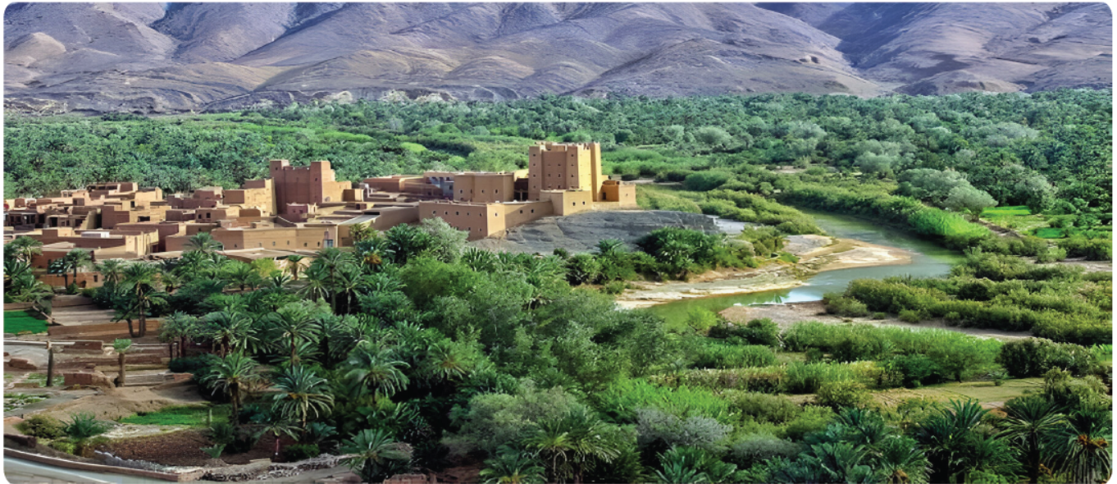
دوركم لتقوموا بوصف المشهد التالي. خذوا دفاتر القسم.
اختتام الحصة
إنتاج كتابي ح4
إنتاج كتابي ح3
افتتاح الحصة

Slide 45
ما الخطوة الأولى التي نقوم بها لوصف المشهد؟
اختتام الحصة
إنتاج كتابي ح4
إنتاج كتابي ح3
افتتاح الحصة

Slide 46
نحدد العناصر التي نود وصفها في المشهد وننظمها على شكل جدول. من يذكرنا بها؟
اختتام الحصة
إنتاج كتابي ح4
إنتاج كتابي ح3
افتتاح الحصة

Slide 47
من يقرأ العناصر الواردة في الجدول؟
اختتام الحصة
إنتاج كتابي ح4
إنتاج كتابي ح3
افتتاح الحصة
 | زَمانُ ٱلْمَشْهَدِ
 | مَوْقِعُ ٱلْمَشْهَدِ
 | مُكَوِّناتُ ٱلْمَشْهَدِ

Slide 48
من يقرأ العناصر الواردة في الجدول؟
اختتام الحصة
إنتاج كتابي ح4
إنتاج كتابي ح3
افتتاح الحصة
 | زَمانُ ٱلْمَشْهَدِ
 | مَوْقِعُ ٱلْمَشْهَدِ
 | مُكَوِّناتُ ٱلْمَشْهَدِ

Slide 49
ما الخطوة الثانية ؟
اختتام الحصة
إنتاج كتابي ح4
إنتاج كتابي ح3
افتتاح الحصة
 | زَمانُ ٱلْمَشْهَدِ
 | مَوْقِعُ ٱلْمَشْهَدِ
 | مُكَوِّناتُ ٱلْمَشْهَدِ

Slide 50
ما الخطوة الثانية ؟
اختتام الحصة
إنتاج كتابي ح4
إنتاج كتابي ح3
افتتاح الحصة
 | زَمانُ ٱلْمَشْهَدِ
 | مَوْقِعُ ٱلْمَشْهَدِ
 | مُكَوِّناتُ ٱلْمَشْهَدِ

Slide 51
نلاحظ الصورة ونحدد الوصف المناسب لكل عنصر مستعملين النعوت المناسبة.
اختتام الحصة
إنتاج كتابي ح4
إنتاج كتابي ح3
افتتاح الحصة
 | زَمانُ ٱلْمَشْهَدِ
 | مَوْقِعُ ٱلْمَشْهَدِ
 | مُكَوِّناتُ ٱلْمَشْهَدِ

Slide 52
من يحدد مكونات المشهد؟
اختتام الحصة
إنتاج كتابي ح4
إنتاج كتابي ح3
افتتاح الحصة
 | زَمانُ ٱلْمَشْهَدِ
 | مَوْقِعُ ٱلْمَشْهَدِ
 | مُكَوِّناتُ ٱلْمَشْهَدِ

Slide 53
سنعتمد المكونات الواردة في الجدول. من يقرؤها؟
اختتام الحصة
إنتاج كتابي ح4
إنتاج كتابي ح3
افتتاح الحصة
 | زَمانُ ٱلْمَشْهَدِ
 | مَوْقِعُ ٱلْمَشْهَدِ
اَلْأَشْجارُ: اَلنَّهْرُ: اَلْمَباني: | مُكَوِّناتُ ٱلْمَشْهَدِ

Slide 54
ارسموا الجدول على دفاتركم.
اختتام الحصة
إنتاج كتابي ح4
إنتاج كتابي ح3
افتتاح الحصة
 | زَمانُ ٱلْمَشْهَدِ
 | مَوْقِعُ ٱلْمَشْهَدِ
اَلْأَشْجارُ: اَلنَّهْرُ: اَلْمَباني: | مُكَوِّناتُ ٱلْمَشْهَدِ

Slide 55

حددوا الأوصاف المناسبة لكل عنصر انطلاقا من الصورة وسجلوها في الجدول.
اختتام الحصة
إنتاج كتابي ح4
إنتاج كتابي ح3
افتتاح الحصة

Slide 56
نصحح. ماذا تقترحون لعنصر زمان المشهد؟
(تسجيل المقترحات المناسبة على السبورة الجانبية ثم يتم الانتقال إلى العنصر الموالي.)
اختتام الحصة
إنتاج كتابي ح4
إنتاج كتابي ح3
افتتاح الحصة
 | زَمانُ ٱلْمَشْهَدِ
 | مَوْقِعُ ٱلْمَشْهَدِ
اَلْأَشْجارُ: اَلنَّهْرُ: اَلْمَباني: | مُكَوِّناتُ ٱلْمَشْهَدِ

Slide 57
من يعيد قراءة الحصيلة المسجلة على السبورة؟
اختتام الحصة
إنتاج كتابي ح4
إنتاج كتابي ح3
افتتاح الحصة

Slide 58
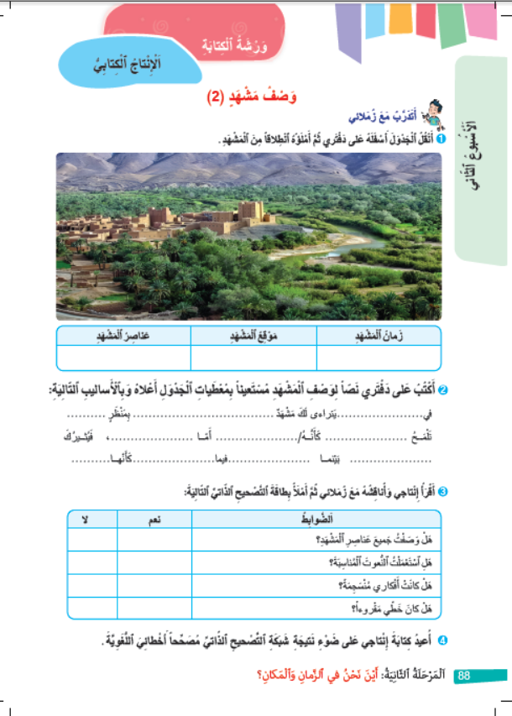
خذوا كراساتكم الصفحة88-.
اختتام الحصة
إنتاج كتابي ح4
إنتاج كتابي ح3
افتتاح الحصة

Slide 59
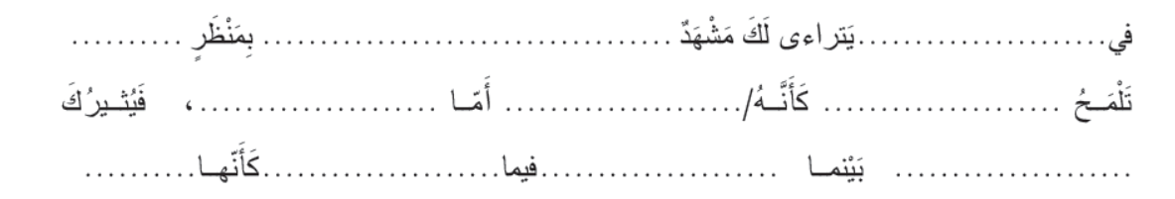
استعينوا بالأساليب المقترحة على الكراسة وحولوا المعطيات الواردة على السبورة إلى نص لوصف المشهد.
اختتام الحصة
إنتاج كتابي ح4
إنتاج كتابي ح3
افتتاح الحصة

Slide 60
اكتبوا مسودة النص على دفتر البحث ثم قوموا بمراجعتها قبل نقلها على دفتر القسم.
اختتام الحصة
إنتاج كتابي ح4
إنتاج كتابي ح3
افتتاح الحصة

Slide 61
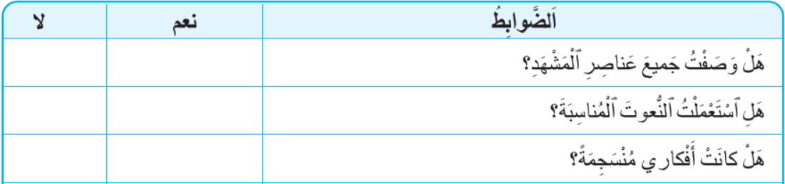
نصحح. من يقرأ عمله؟ (يناقش الإنتاج على ضوء الضوابط التالية مع توجيه صاحبه إلى تسجيل النتيجة على كراسته.)
اختتام الحصة
إنتاج كتابي ح4
إنتاج كتابي ح3
افتتاح الحصة

Slide 62
اختتام الحصة
اختتام الحصة
ماذا تعلمت اليوم؟
الواجب المنزلي

Slide 63
ما العناصر التي نصفها في المشهد؟
اختتام الحصة
إنتاج كتابي ح4
إنتاج كتابي ح3
افتتاح الحصة
ما ٱلْعَناصِرُ ٱلَّتي نَصِفُها في ٱلْمَشْهَدِ؟

Slide 64
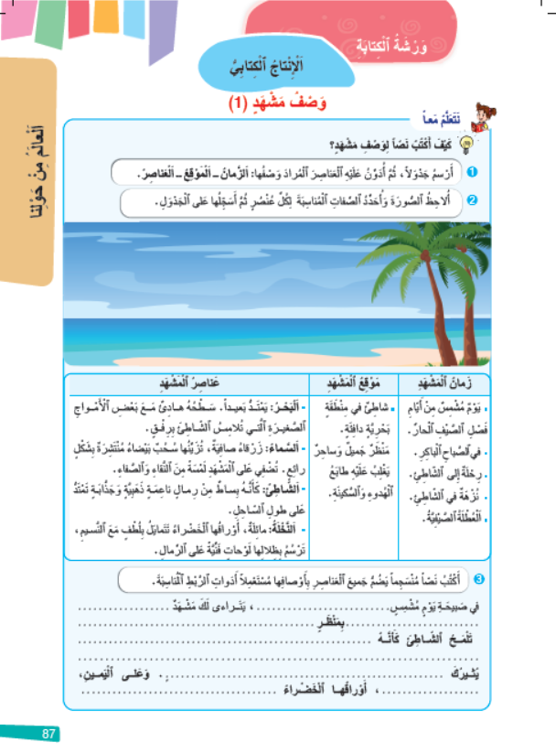
أعيدوا تحويل معطيات الجدول الخاص بوصف مشهد الشاطئ الوارد على الصفحة87- إلى نص مستعينين بالأساليب المقترحة على الصفحة نفسها، وسجلوه على دفتر البحث.
اختتام الحصة
إنتاج كتابي ح4
إنتاج كتابي ح3
افتتاح الحصة

Slide 65
الفائزون بنجمة السلوك هم:
اختتام الحصة
إنتاج كتابي ح4
إنتاج كتابي ح3
افتتاح الحصة

Slide 66

إلى اللقاء في الحصة المقبلة.
اختتام الحصة
إنتاج كتابي ح4
إنتاج كتابي ح3
افتتاح الحصة

Slide 67

بناء على إنجازات المتعلمين خلال الممارسة المستقلة
ما تقديرك لنسبة التحكم في هدف الدرس؟
تسجل النسبة على صفحة اليوم من مذكرة الأستاذ.

